Slide 1
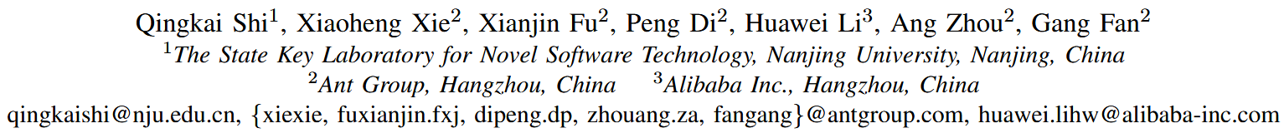

Datalog-Based Language-Agnostic Change Impact Analysis for Microservices
ICSE 2025

Slide 2
Background
背景与动机
  CIA(Change Impact Analysis) in microservice
    微服务中的代码变更引起的bug占了一半以上
    微服务中的代码变更时，必须高效地识别出所有受这些变更影响的公共微服务接口
      以便尽快对受影响的接口进行测试
  Challenge for CIA in microservice
    多语言问题 – 通常使用多语言和多种框架编写
      现有CIA分析通常只支持单语言
    性能问题 – 现有代码规模大，分析成本高
  本文主要贡献
    提出了MICROSCOPE – 基于Datalog rules的语言无关的CIA框架
      通过datalog rules描述code elements之间的关系

Slide 3
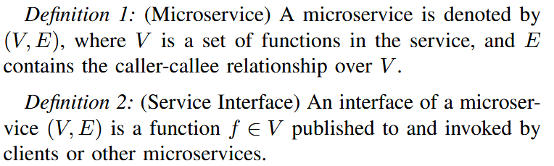
Overview
Definition

Slide 4
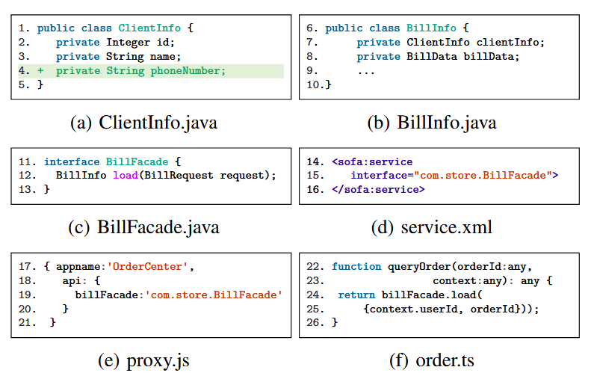
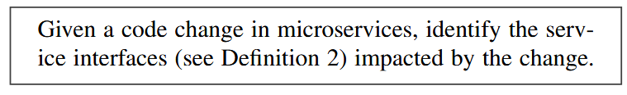
Overview
Example
  服务端的代码变更(a) 影响客户端(f)
Goal

Slide 5
Overview
Datalog简介
  Datalog 程序由一系列的事实 (Facts) 和规则 (Rules) 组成。
  事实 (Facts): 事实是关于数据的基本陈述，表示实体之间的已知关系。
    例如，parent(john, peter). 这条事实可以表示 "john 是 peter 的父亲"。
  规则 (Rules): 规则是用来推导新事实的逻辑语句。
    例如，ancestor(X, Y) :- parent(X, Y). 这条规则表示 "如果 X 是 Y 的父亲，那么 X 也是 Y 的祖先"。
  通过预定义的事实和规则，可以得到新的事实

Slide 6
Overview
本文用到的事实和规则（部分）
  Code Facts
    域、函数、类、调用关系等
    比如：
      field(Integer, id, ClientInfo, (a):2:2) 表示field id 是integer类型，在ClientInfo中，在文件a的第二行
  Change Facts
    表示代码中哪些行被更改
      比如 change((a):2:3) 表示 a中的第2行到4行被更改

Slide 7
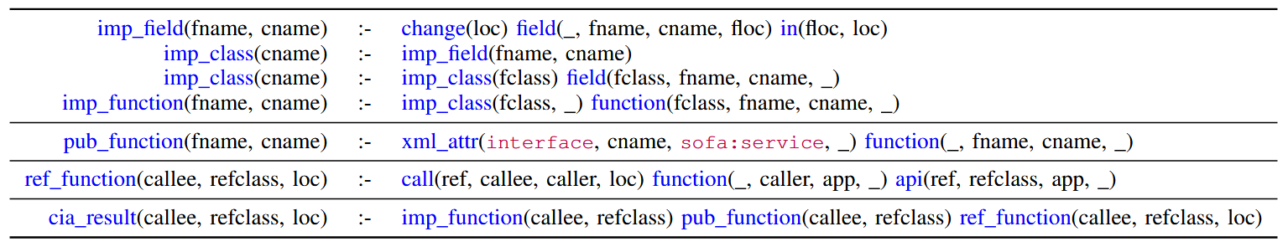
Overview
本文用到的事实和规则（部分）
  Relationship Rules
    比如，规则1识别受change影响的field
      给定一个代码变更，如 change((a):4:4)，如果某个field被覆盖，则该代码变更会影响该字
  通过事实和规则，可以推导出被change影响的接口
    该方法是跨语言的，只要针对不同的语言提取相应的facts

Slide 8
EVALUATION
RQ1
  本文方法在多语言microservice上提取关系的效率如何?
RQ2
  本文方法识别被影响的interface效率如何？
RQ3
  本文方法识别被影响的interface的效果如何

Slide 9
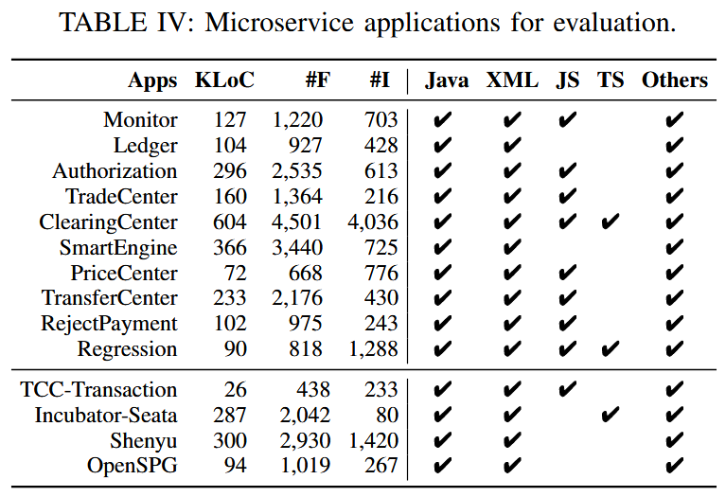
EVALUATION
RQ1 - 提取关系的开销
  结果 – 在现有微服务框架上build的时长增加了8%
RQ2 – 识别被影响的接口的开销（规则推导的开销）
  结果 – 在现有微服务框架上build的时长增加了38%

Slide 10
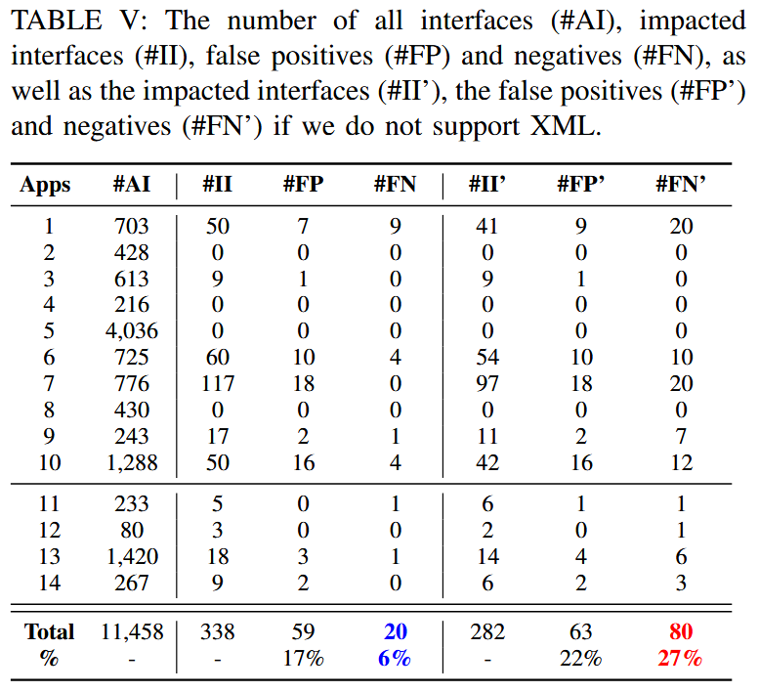
EVALUATION
RQ3 – 识别被影响的接口的效果

Slide 11
总结
主要贡献
  将不同语言的代码用统一的datalog事实和规则来表述
  数据、规则驱动的语言无关CIA分析
不足
  Eval不足，比如fact的提取的准确率没有评估
    比如，implicit call现在不能捕获
  Paper writing
    结构不是很好需要改进。很多moti和design混在一起讲，而且有的内容被重复讲了好多遍

Slide 12
谢谢！

